Slide 1
ЛОГИНОВА
СОФЬЯ АНДРЕЕВНА
Портфолио-резюме на должность Junior UX/UI дизайнера

Slide 2
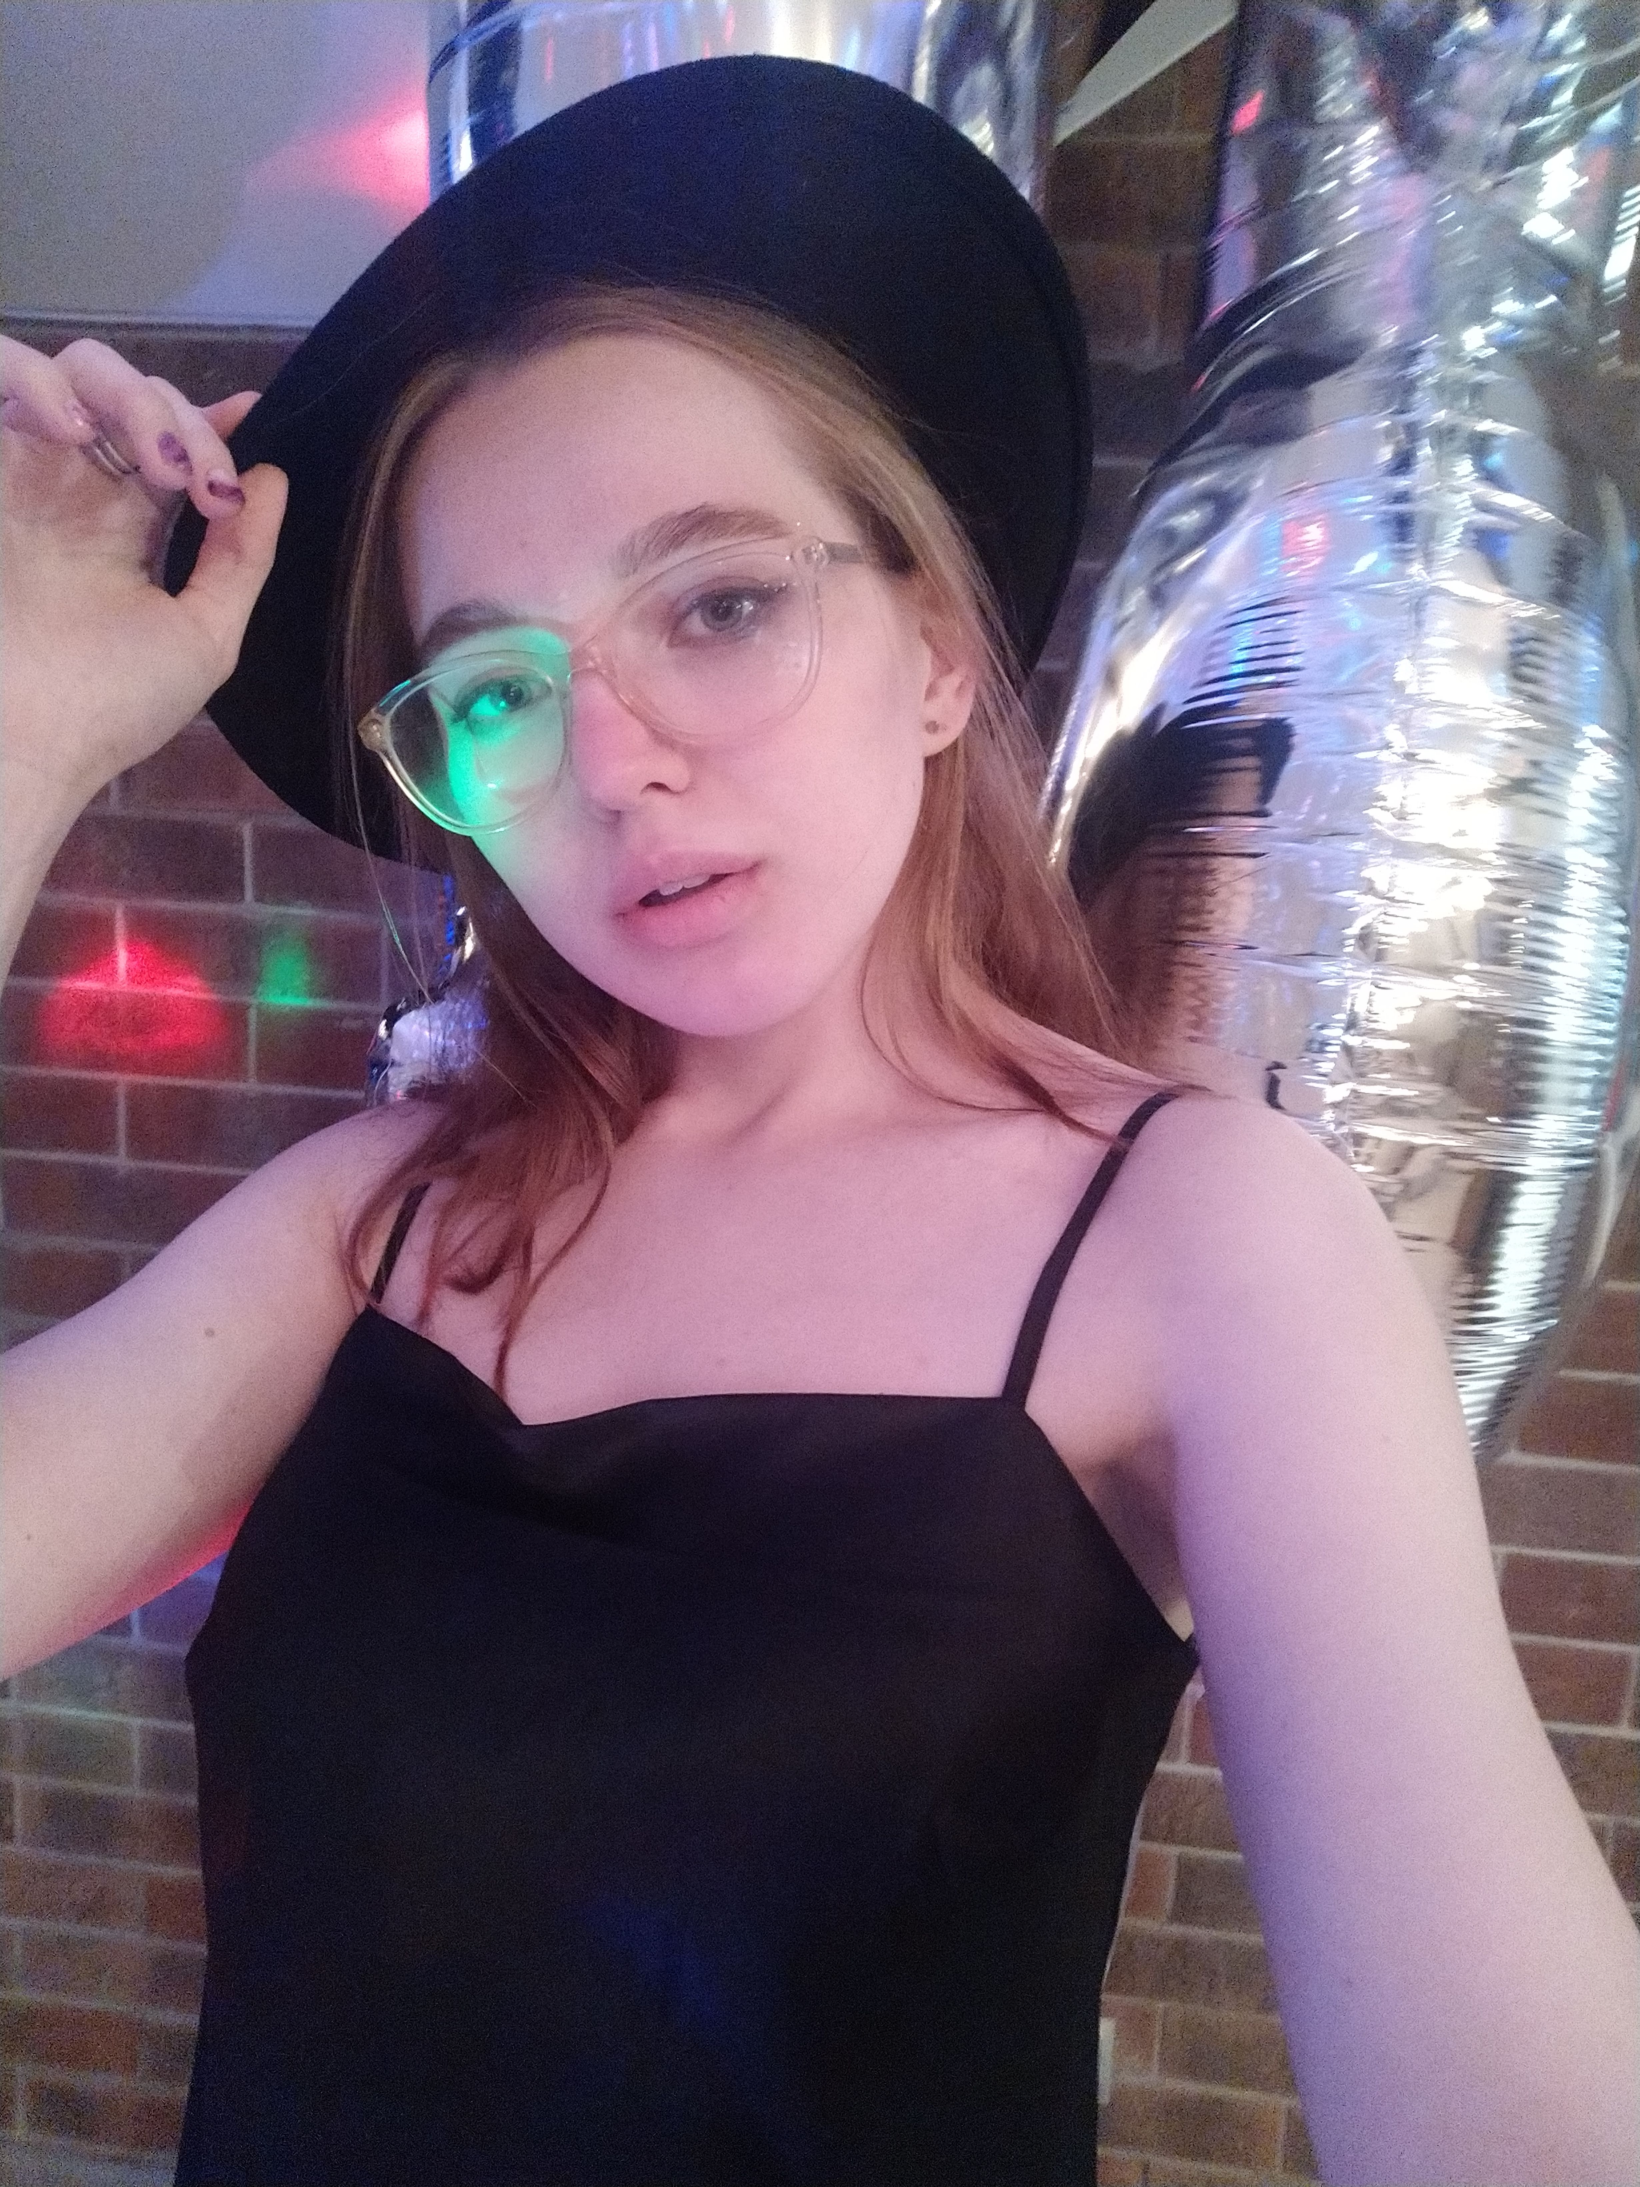
Я подхожу вам, если вам нужен….
творческий человек, который знает что такое побег папайи и чем он отличается от бедра испуганной нимфы,
увлеченный человек, преподающий с 15 лет,
понимающий человек, для которого имена Ноэль Дженис-Нортон и Адель Фабер что-то, да значат,
опытный человек, бороздящий на волнах User Flow и Customer journey map.

Slide 3
Мое обучение
РГПУ им. А.И.Герцена
Лицей №597
С информационно-математическим уклоном
По специальности «Информатика и вычислительная техника»
Митапы и тренинги
Опыт
Точки кипения, международные форумы, лекции
Преподавание в МШП, репетиторство, ментерство

Slide 4
Мои навыки
80%
75%
90%
UX-анализ
UI-дизайн
Презентации
Знаю методы ведения интервью, как составлять анкеты и составлять CJM
Есть опыт работы с Figma, Photoshop, Canva, Mockup и другими
Умею делать качественные презентации, основанные на сторителленге

Slide 5
Опыт
Преподавания
Разработки
С 2020 года
С 2019 года
В школе
Репетитор
Система
«Умный горожанин»
UX/UI-дизайн
для «Борщ!»

Slide 6
Мои достижения
В работе использую собственную методику обучения, с применением геймификации в процессе обучение, а также элементов дистанционного образования и электронных курсов, которые помогают моим ученикам получать на Единых Государственных Экзаменах баллы в два раза выше изначальных. Личным достижением считаю подготовку ученика в 2021 к ОГЭ
со среднего балла в 2.5 до 4.2 за восемь часов.

Slide 7
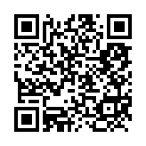
Мои работы
С примерами работ можно ознакомиться на моей страничке на GitHub по ссылке https://github.com/sonyadk

Slide 8
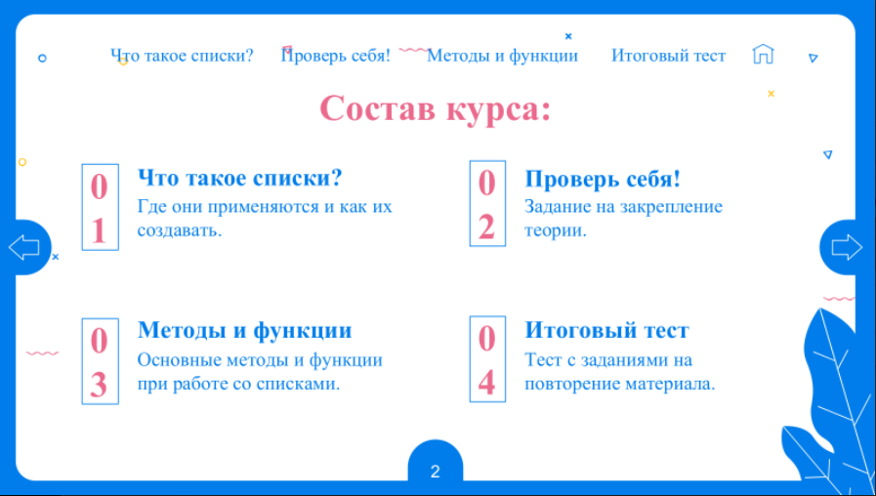
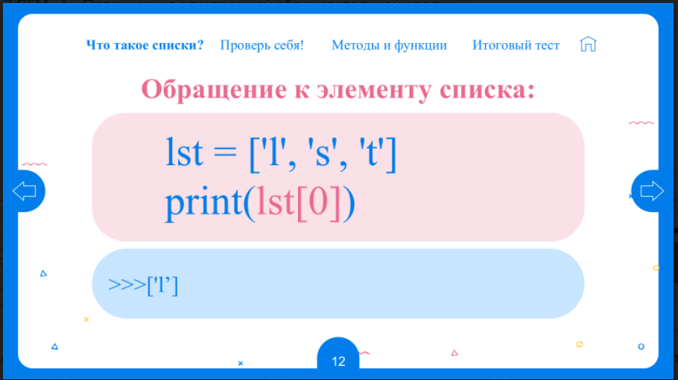
Пример разработанного интерактивно урока

Slide 9
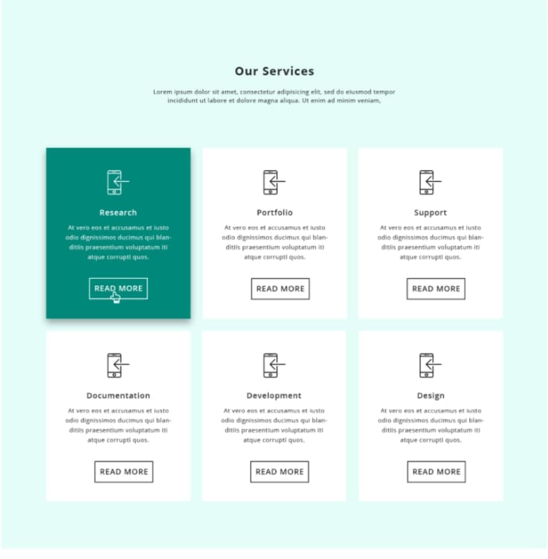
Пример сверстанного сайта с адаптивностью под мобильные устройства

Slide 10
Спасибо за просмотр;)

